Slide 1

01
基于AI的CSI反馈
Notes:
页码

Slide 2
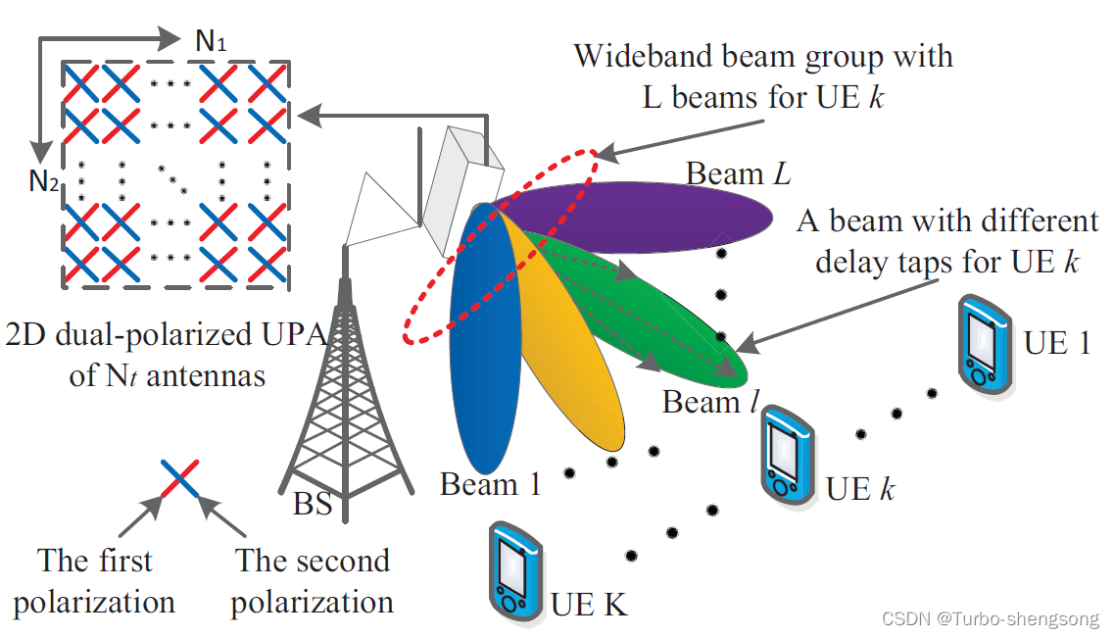
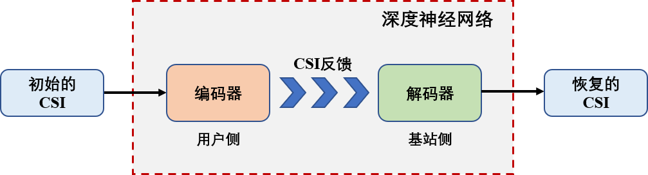
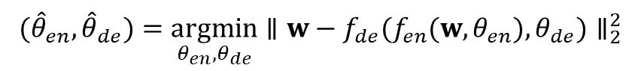
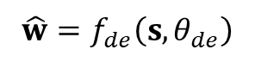
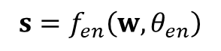
基于AI的CSI反馈
研究现状及挑战
天线数量增多 → 显式反馈开销大 → 隐式反馈
码本分辨率低、配置固定→ 反馈精度低 → AI反馈
压缩感知依赖稀疏性、复杂度高→ 难以适用 → AI反馈^{[1]}
假设理想信道估计和上行链路
忽略信道估计误差和量化误差
5G NR规范中基于码本的CSI反馈
基于自编码器的CSI反馈架构
将压缩-重建过程建模为优化问题
编码器压缩
解码器重建
CSI反馈
(5)
$$s=f_{en}\left(w,θ_{en}\right)$$
$$\hat{w}=f_{de}\left(s,θ_{de}\right)$$
$$({\hat{θ}}_{en},{\hat{θ}}_{de})=\underset{θ_{en},θ_{de}}{argmin}∥w−f_{de}(f_{en}(w,θ_{en}),θ_{de})∥_{2}^{2}$$
(6)

Slide 3
基于AI的CSI反馈
Study on Artificial Intelligence (AI) / Machine Learning (ML) for NR Air Interface
CSI Feedback、CSI Prediction、data/model
Beam Management
Positioning Accuracy Enhancement
基于AI的CSI在标准中演进时间轴
确认性能指标模型方案
增强型反馈方案、结果收集
首次提出inter-vendor问题
最后一次进行基于AI的CSI反馈收集结果
初步通过inter-vendor问题的部分方案
2022年
2024年2月
2024年12月
2025年5月
2025年8月
基于AI的CSI反馈在6G中依然是重点议题
Notes:
时间轴
两个框
1. 学界结合各种AI的方法对CSI的各个模块进行优化
2. 标准这边是已经完成了仿真结果收集（AI和非AI），进入AI部署的二阶段-查最近文稿chairnotes

Slide 4
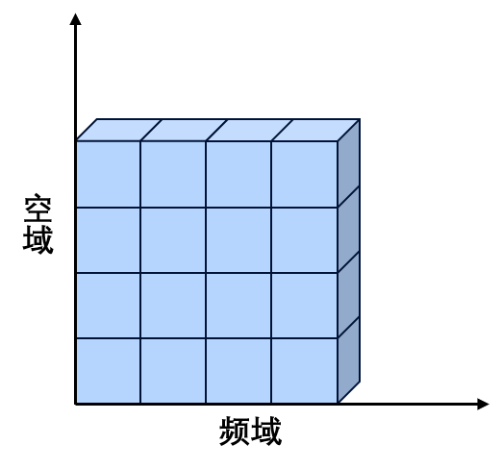
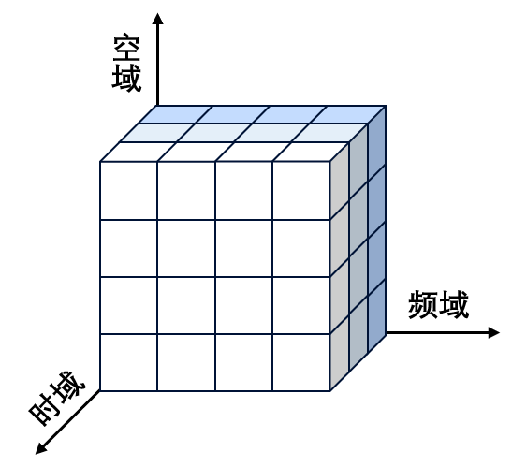
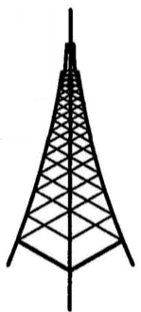
基于AI的CSI反馈
双边AI/ML模型的厂商间协作训练
优化性能与复杂性/开销之间的权衡
不同训练细节、不同数据->不同参数的AI模型
空-时-频信息同时参与训练
探究来自不同厂商的BS和UE之间的协作
空-频域的CSI压缩忽略了CSI时域的相关性
The same CSI
vs.
Huawei
Xiaomi
OPPO
位置自适应的模型
不同地理位置的设备对应不同模型
Feature
vector
model-1
BS
对不同的压缩向量，基站怎样还原出相同的CSI?
model-2
model-3
Notes:
时间轴
两个框
1. 学界结合各种AI的方法对CSI的各个模块进行优化
2. 标准这边是已经完成了仿真结果收集（AI和非AI），进入AI部署的二阶段-查最近文稿chairnotes

Slide 5
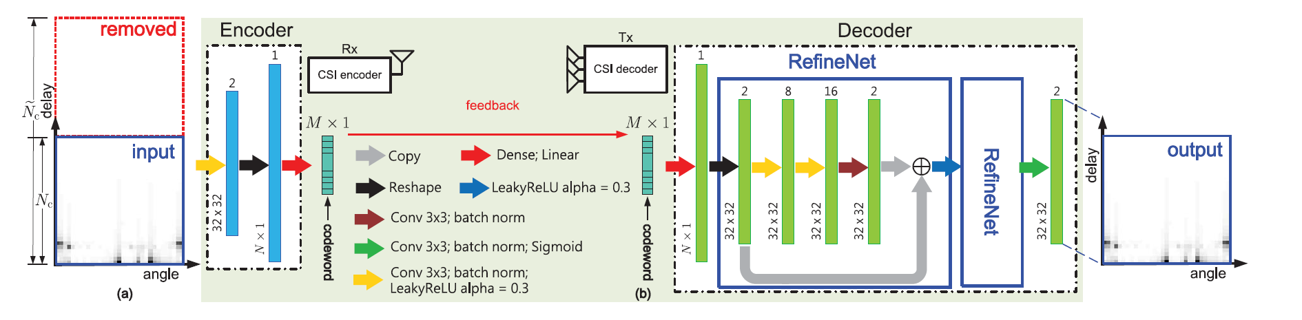
基于AI的CSI反馈
基本框架
CSINet：基于CNN的CSI反馈框架
经典CNN用于CSI反馈
UE(Encoder)侧参数少，BS(Decoder)侧参数多
基于Transformer的CSI反馈框架
天然的自编码架构
位置编码
Layer * N
自注意力捕捉长距离依赖
Reshape
Embedding
Multi-head
Attention
Add &
Norm
MLP
Add &
Norm
位置编码维持序列顺序的敏感性
0011001···
0011001···
Encoder
量化层
反量化层
Decoder
Notes:
CSINet
Transformer
文献综述

Slide 6
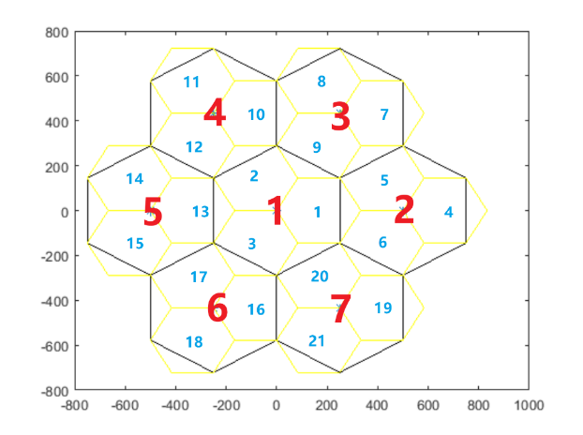
信道仿真平台介绍
系统级平台
链路级平台
对齐5G标准信道模型
场景设置
与初始化
对齐
初始化配置
0
支持系统级、链路级指标计算
1
初始化几何布局
CSI反馈
支撑跨场景、跨小区位置研究
信道生成
2
资源分配
仿真参数示例
用户撒点示意图
Parameter | Value
Duplex, Waveform | FDD，OFDM
Scenario | Dense Urban
Antenna and port | 32 ports: (8,8,2,1,1,2,8)
Traffic model | full buffer
UE distribution | 80% indoor；20% outdoor
数据生成
3
SINR计算
AI训练
4
数据更新
模型导出
5
结果输出
[1] 3GPP, “Study on channel model for frequencies from 0.5 to 100 GHz,” Technical Report (TR) 38.901, 2020, version 16.1.0.
Notes:
信道撒点图
流程图
学术界常用的COST2100，quadriga，DeepMIMO
引用文献：38.901

Slide 7
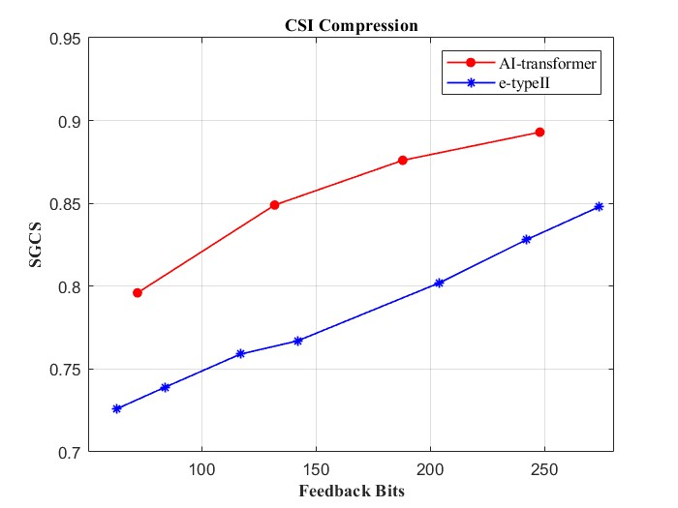
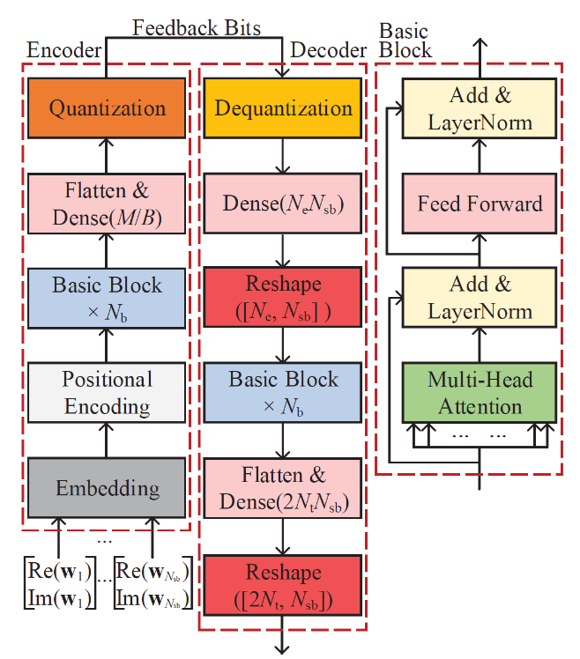
性能评估
仿真结果及分析
3GPP各公司结果比较
 | SGCS = 0.79 | SGCS = 0.82 | SGCS = 0.85
Huawei | 40% | 45% | 50%
VIVO | 50% | 55% | 60%
ZTE | 35% | 40% | 50%
CATT | 50% | 60% | 65%
Xiaomi | 60% | 65% | 70%
Ericsson | 45% | 40% | 50%
BUPT | 60% | 56% | 52%
Transformer架构示意图
50% reduction
10%
达到相同的性能，AI 比 eType II 码本节省约 50% 反馈比特
反馈相同比特数，AI 比 eType II 码本提升约 10% 反馈精度
AI用于CSI反馈
有明显增益
与3GPP对标的AI-CSI压缩反馈性能评估仿真平台一套，支持多参数配置
Notes:
指标提出
CSI反馈和etypeII码本

Slide 8

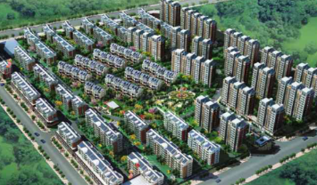

泛化性评估
研究背景及面临挑战：
通信场景复杂多变 → CSI数据特征差异明显
AI模型训练开销大 → 泛化性决定AI能否实际应用
3GPP定义典型室外/室内场景
UMa场景
UMi场景
Indoor场景
多种室外场景的模型泛化性验证
室外与室内场景的模型泛化性验证
SGCS Bits | UMa→UMa | UMa→UMi | UMa+Umi→UMa
72 | 0.796 | 0.776 | 0.790
132 | 0.849 | 0.829 | 0.842
248 | 0.893 | 0.872 | 0.885
SGCS bits | Od→Od | Od→Id | Od+Id→Od
72 | 0.796 | 0.686 | 0.788
132 | 0.849 | 0.744 | 0.839
248 | 0.893 | 0.801 | 0.884
模型具备良好的泛化性，部署场景不匹配时性能略有下降
混合数据集训练的模型，泛化能力有所提升
Notes:
场景泛化性

Slide 9
01
基于AI的CSI反馈增强

Slide 10
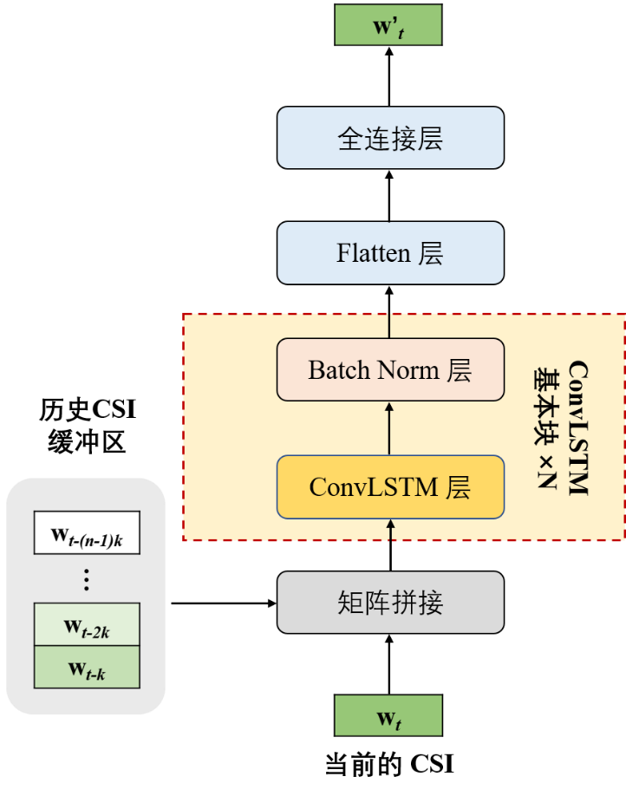
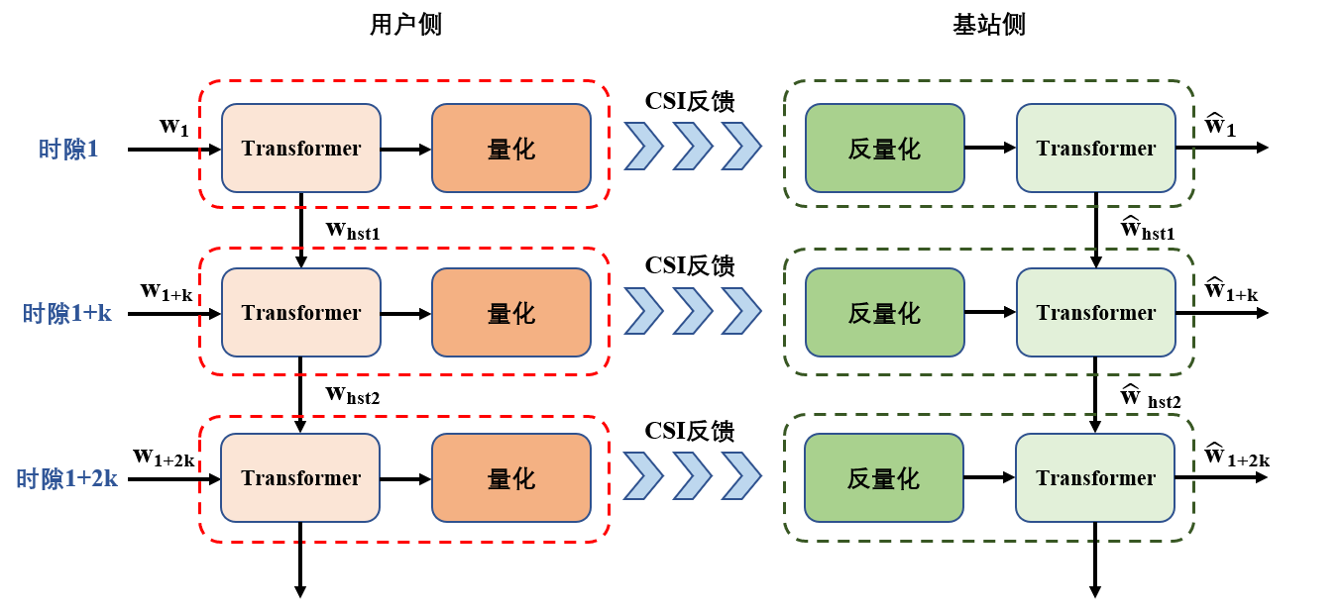
空时频联合的CSI反馈
基于时-空-频域特征的CSI反馈
缓冲区储存历史CSI，辅助压缩和重建
历史CSI辅助压缩 → 历史CSI辅助重建
（时域 → 空频域） （空频域 → 时域）
vs.
提出历史信息累积策略，传递信道时域特征
历史信息辅助压缩 → 历史信息辅助重建（时域）
时间间隔k
时间窗长度n
Notes:
增强方案一
现状介绍一下，介绍一下必要性
R18的事了，R19就基本收尾了

Slide 11
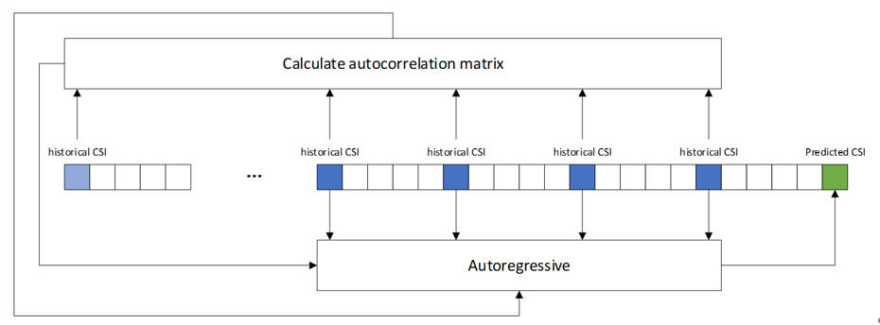
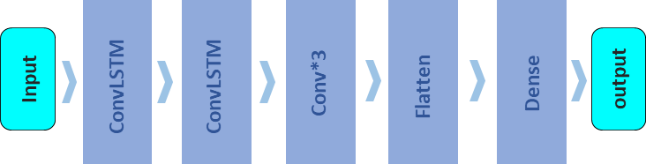
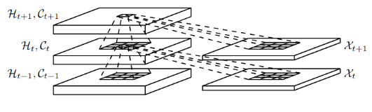
CSI预测增强反馈
基于ConvLSTM神经网络的CSI预测
非AI的经典CSI预测
CSI matrix可以被视为灰度图像，具有空间特征，预测CSI需要利用时间相关性
基于ConvLSTM的网络结合了CNN和LSTM的优势，能捕捉时空双重特征
视MIMO的CSI为多元时间序列，独立地预测空域和频域上的值
采用滑动时间窗口进行参数估计
卷积运算
基于滑窗的自回归算法
ConvLSTM层内部结构
Notes:
AI性能不够优秀
演进方向会考虑泛化问题
本身也是独立的方向，我们也有探索

Slide 12
CSI预测增强反馈
预测+压缩反馈
将UE端预测的结果经过反馈后输出至gNB端
与R16码本对比，评估其SGCS性能
预测+反馈压缩的结果比benchmark提升7%至10%
预测+反馈示意图
CSI预测仿真性能对比表
压缩+反馈性能对比图
Method | SGCS
Sample &hold | 0.859
nonAI-AR | 0.985(14.7%)
AI-ConvLSTM | 0.943 (9.7%)
Schemes Feedback bits | R16 eTypeII codebook | CSI S-T-F compression case 3 | Gain with R16 eType II codebook
72 bits | 0.66 | 0.73 | 10.2%
132 bits | 0.73 | 0.78 | 7.36%
248 bits | 0.76 | 0.82 | 8.24%
Notes:
表调一下
1. 参与预测的时隙非常少
2. AI不如benchmark（sample & hold/ AR)，训练难度大
结果已输出至RAN1#118b会议
文稿号：R1-2407696

Slide 13
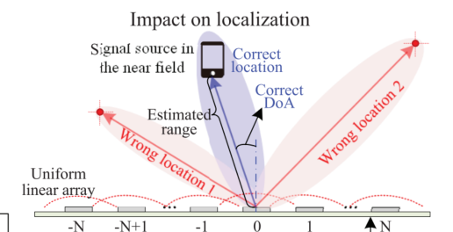
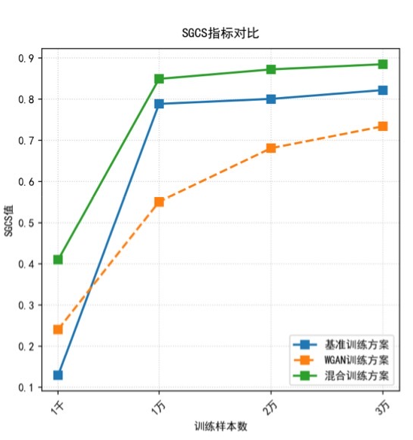



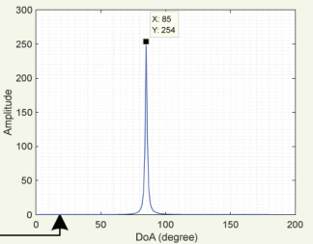
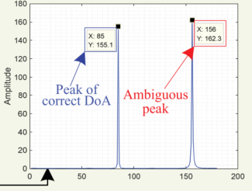
增强方案三：基于生成式AI的CSI反馈
生成式AI在通信的用例
噪声预测
数据增强
数据脱敏
学习噪声的概率分布
扩充数据集规模
传统脱敏掩盖有用信息
学习原始数据的特征分布
利用信息但不暴露隐私
噪声不好测量的场景
为保护隐私将人脸遮挡，可能造成模型训练和推理的偏差
500% reduction
100%
[1]Wang J, Du H, Niyato D, et al. Generative AI for integrated sensing and communication: Insights from the physical layer perspective[J]. IEEE Wireless Communications, 2024.
[2]. Zhou, Binggui, et al. "A low-overhead incorporation-extrapolation based few-shot CSI feedback framework for massive MIMO systems." IEEE Transactions on Wireless Communications, 2024.
[3]. Yang Y, Zhang B, Guo D, et al. Generative AI for Secure and Privacy-Preserving Mobile Crowdsensing[J]. IEEE Wireless Communications, 2024.
Notes:
1. 数据增强-小样本学习或者特征提取
2. 噪声预测-去噪
3. 信息安全-信息脱敏-新范式

Slide 14
01
基于AI的CSI反馈实际问题
Notes:
这个在标准演进里是相对独立的模块
前面的内容基本上都倾向于算法层面性能和开销的优化
它和生成式AI一样都是预研内容，甚至其实从时间演进来说应该更迟

Slide 15
基于inter-vendor的CSI反馈
经典的基于AI的CSI反馈过程
过度简化，脱离实际
Training/Inference:
v
Encoder-Decoder
v
实际通信过程中的数据流
UE
Channel
BS
Inference:
不传递关于模型的信息，涉及专利隐私
Encoder
压缩后的特征向量
v
Decoder
v
Training1:
传递Decoder模型及参数
基站侧进行复杂运算
v
Encoder-Decoder
v’
Decoder
基站侧存储大量历史CSI数据
Training2:
传递压缩后的数据
v
Encoder-Decoder
v’
c
Decoder
v
传递压缩前的数据
BS端训练Encoder-Decoder，UE端训练Encoder
Notes:
做简洁一点，精简
基站、终端做一个明显的区分
1.研究必要性

Slide 16
基于inter-vendor的CSI反馈
方案1
BS端训练Encoder-Decoder，UE端训练Encoder
UE
BS
Channel
Training
step2
step1
传递压缩前的数据
v
Encoder-Decoder
v’
传递压缩后的数据
v
Encoder
c
Encoder-Decoder
Inference:
压缩后的特征向量
v
Encoder
Decoder
v
Notes:
风格

Slide 17
基于inter-vendor的CSI反馈
实际部署中，基站端和用户端运营厂商不一致，需要考虑跨厂商合作下系统通信流程及模型泛化的问题。
方案1
方案2
方案3
用户端利用原始CSI和编码压缩后CSI数据训练解码器
用户端利用原始CSI和编码压缩后CSI数据直接训练编码器
只需传递原始CSI数据进行训练
推理端冻结解码器，微调编码器
Encoder-Decoder
c1
Decoder
v1
v1
v1
v1
Encoder
c1
Fine-tuning:
单UE侧的数据集
v2
Encoder(update)
Decoder(frozen)
v2
Encoder(training)
Decoder
v2
v2
无法利用推理数据进行更新模型
同时训练编码器和解码器模型，开销较大
需重新训练Encoder模型
Notes:
排版，精简，
动机

Slide 18
基于inter-vendor的CSI反馈
标量量化vs矢量量化
Encoder
 | 矢量量化 | 标量量化
方案 | 训练码本 | 0-1量化 | Min-max量化
Inference | 0.959330 | 0.924853 | 0.937556
768维向量
…
Linear
66维向量
标量量化
矢量量化码本仍然参与训练。压缩后的CSI逐元素地查阅码本，进行量化
66维向量
Linear
768维向量
均匀标量量化是Training时没有量化层，只有Encoder-Decoder。Inference时，Encoder的输出经过量化后再经过Decoder。此处采用Min-max量化
第一个结果在Encoder后的压缩部分加入sigmoid的激活，使得输出限定在0-1之间。
第二量化范围在[-11.207466, 10.456187]中。
…
Decoder
Notes:
排版，精简，
动机

